Slide 1
Министерство науки и образования РФ
Национальный исследовательский
Томский политехнический университет
Институт природных ресурсов
ПЬЕР ФЕРМА
Выполнил Студент группы 2г21
Мартыненков М.Э.
Проверил доцент кафедры
Тарбокова Т.В.
Томск 2012

Slide 2
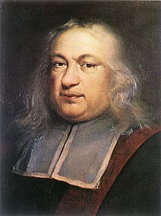
Пьер де Ферма
Pierre de Fermat
Дата рождения: | 17 августа 1601
Место рождения: | Бомон-де-Ломань
Дата смерти: | 12 января 1665 (63 года)
Место смерти: | Кастр
Страна: | Франция
Научная сфера: | математика
Известен как: | автор Великой теоремы Ферма
Математик, вокруг чьей деятельности ходило колоссальное число загадок и легенд.

Slide 3
Пьер де Ферма́ (фр. Pierre de Fermat, 17 августа 1601 — 12 января 1665) — французский математик, один из создателей аналитической геометрии, математического анализа,теории вероятностей и теории чисел. По профессии юрист, с 1631 года — советник парламента в Тулузе. Блестящий полиглот. Наиболее известен формулировкой Великой теоремы Ферма.

Slide 4
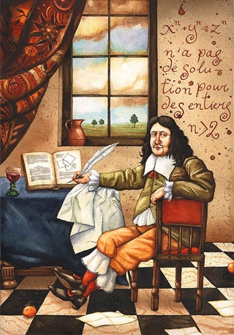
Пьер Ферма родился в Beaumont-de-Lomagne (в 58 км от Тулузы, Франция). Его отец, Доминик Ферма, был зажиточным торговцем, вторым городским консулом; мать - преподавательница математики. Пьер Ферма получил домашнее образование. Обучался праву сначала в Тулузе, а затем в Бордо и Орлеане. Получил профессию юриста.

Slide 5
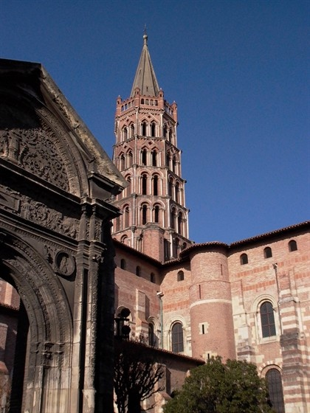
В 1631 году он выкупил должность королевского советника парламента в Тулузе. Быстрый служебный рост позволяет ему стать членом Chambre de l'edit в Castres (Франция) в 1648. Именно этой должности он обязан добавлением к своему имени указателя знатности - частицы de; с этого времени он становится Пьером де Ферма (Pierre de Fermat).
Первейшая достопримечательность Тулузы – самая большая из дошедших до наших дней построек романского стиля. Ее начали строить для паломников в Сантьяго-де-Компостела в конце XI века и затянули с завершением, как водится, на пять веков. И теперь рыжая восьмигранная башня базилики украшает почти все местные открытки.

Slide 6
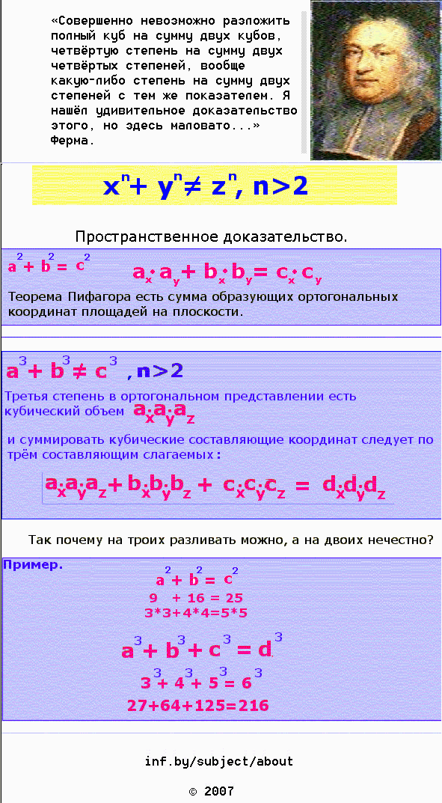
В математике Пьер Ферма становится одним из создателей аналитической геометрии и теории чисел, автор работ в области теории вероятностей, оптики, исчислении бесконечно малых величин.

Slide 7
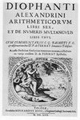
Великая теорема Ферма
Теорема была сформулирована им в 1637 году, на полях книги "Арифметика" Диофанта с припиской, что найденное им остроумное доказательство этой теоремы слишком длинно, чтобы привести его на полях.

Slide 8
Доказательство Великой теореы Ферма, найденное в 1994 году Эндрю Уайлсом (Andrew Wiles), содержит 129 страниц и опубликовано в журнале Annals of Mathematics Volume 141, No. 3 May, 1995. ANDREW WILES. Modular elliptic curves and Fermat's last theorem. Pages 443-551.

Slide 9
В отличие от Галилея, Декарта и Ньютона, Ферма был чистым математиком — первым великим математиком новой Европы. Независимо от Декарта он создал аналитическую геометрию. Раньше Ньютона умел использовать дифференциальные методы для проведения касательных, нахождения максимумов и вычисления площадей.

Slide 10
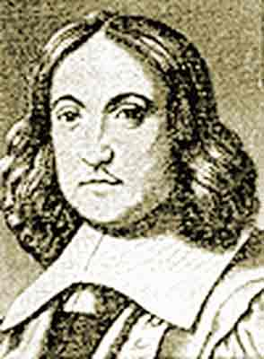
Пьер де Ферма умер 12 января 1665 года в городе Кастр, во время выездной сессии суда. Первоначально его похоронили там же, в Кастре, но вскоре (1675) прах перенесли в семейную усыпальницу Ферма.Старший сын, Клеман-Самуэль, издал посмертное собрание его трудов, из которого современники и узнали о замечательных открытиях Пьера Ферма

Slide 11
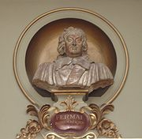
Бюст Ферма в тулузском Капитолии

